Slide 1
STRAGI NAZIFASCISTE DAL 1943 AL 1945
Questa tesi studia un dataset dell’ANPI (Associazione Nazionale Partigiani d'Italia ) relativo alle stragi nazifasciste avvenute in Italia dal 1943 al 1945

Slide 2
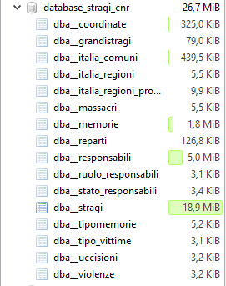
DATABASE STRAGI
Tabelle

Slide 3
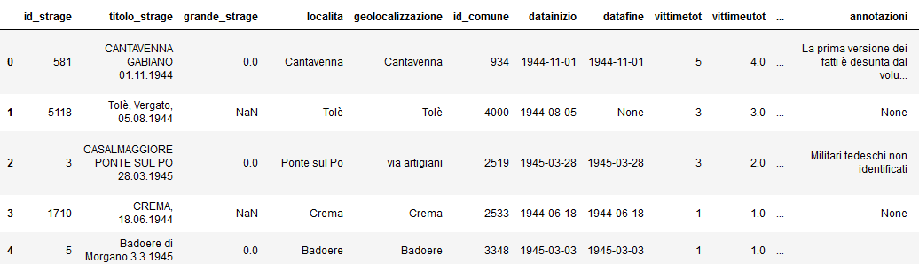
DATAFRAME OTTENUTO DA TABELLA dba_stragi
5764 righe 81 colonne
Data inizio vittime totali

Slide 4
VITTIME COMPLESSIVE CAUSATE DALLE STRAGI
vittimetot 25346.0
vittimeutot 20302.0
vittimeubambini 561.0
vittimeuragazzi 594.0
vittimeuadulti 15212.0
vittimeuanziani 2282.0
vittimeusenzainfo 1696.0
vittimedtot 3378.0
vittimedbambine 487.0
vittimedragazze 224.0
vittimedadulte 1894.0
vittimedanziane 629.0
vittimedsenzainfo 151.0
vittimeignote 1482.0

Slide 5
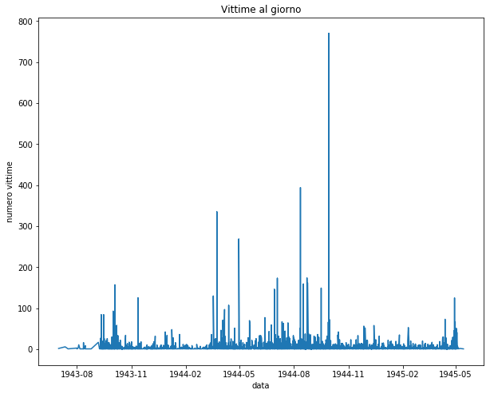
VITTIME TOTALI DI OGNI STRAGE
Marzabotto

Slide 6
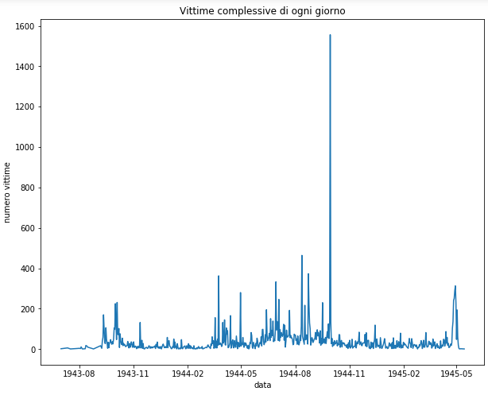
VITTIME TOTALI
DI OGNI GIORNO

Slide 7
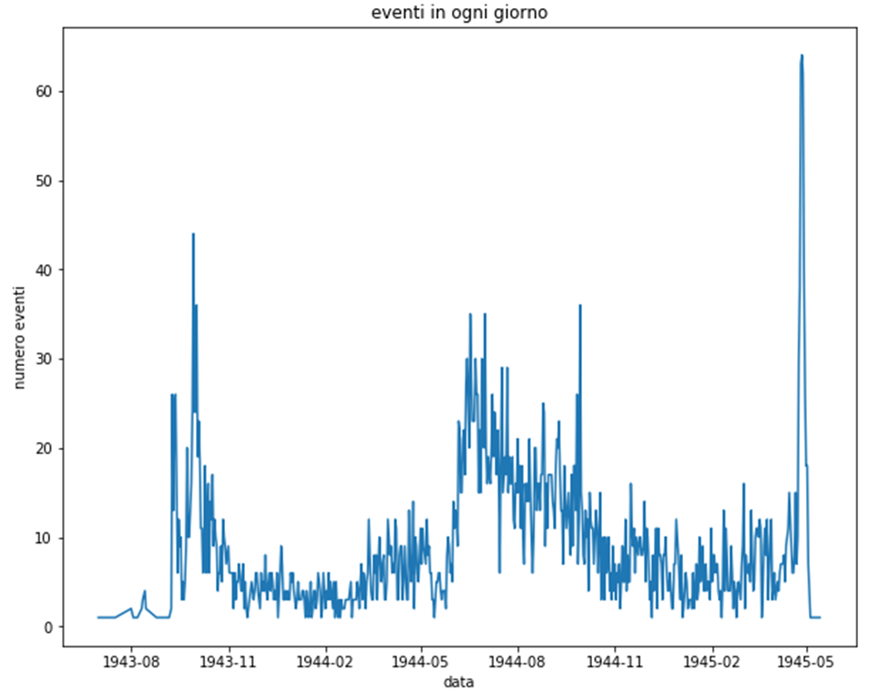
EVENTI IN OGNI GIORNO

Slide 8
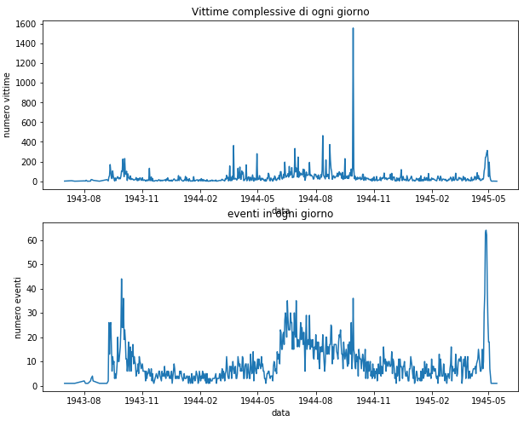
CONFRONTO
VITTIME-EVENTI

Slide 9
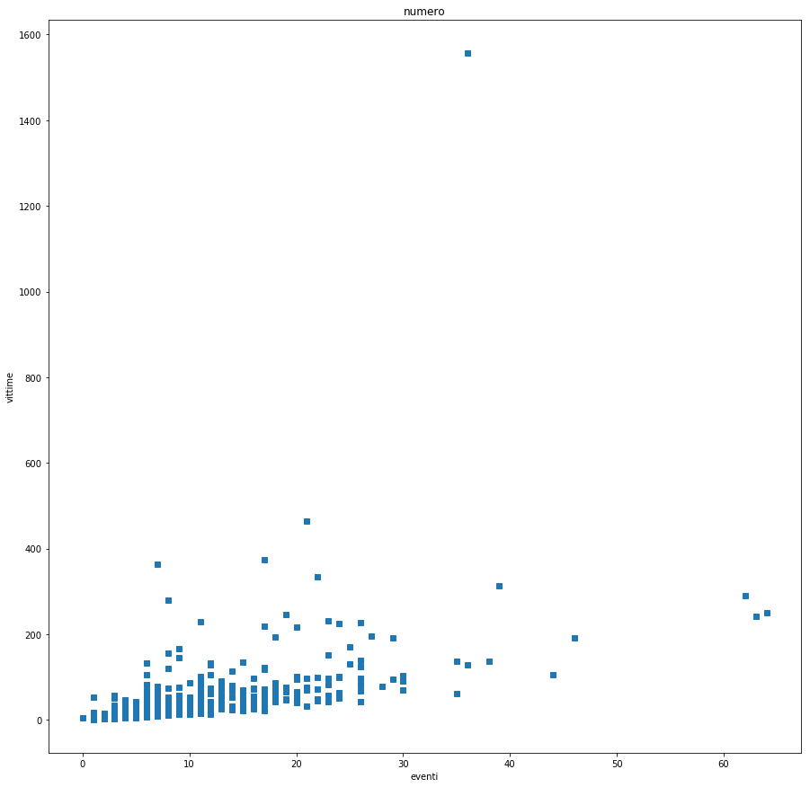
CORRELAZIONE
EVENTI
VITTIME

Slide 10
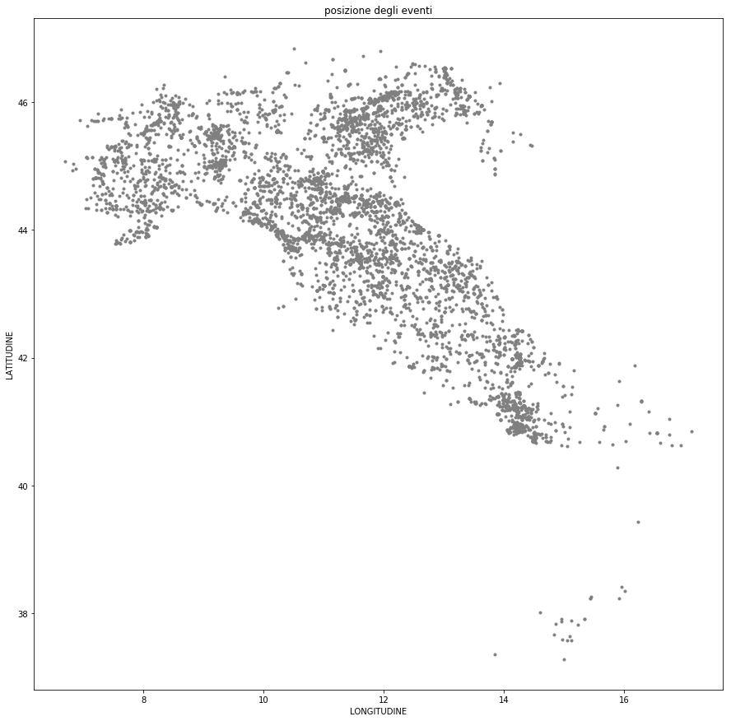
POSIZIONE DELLE STRAGI

Slide 11
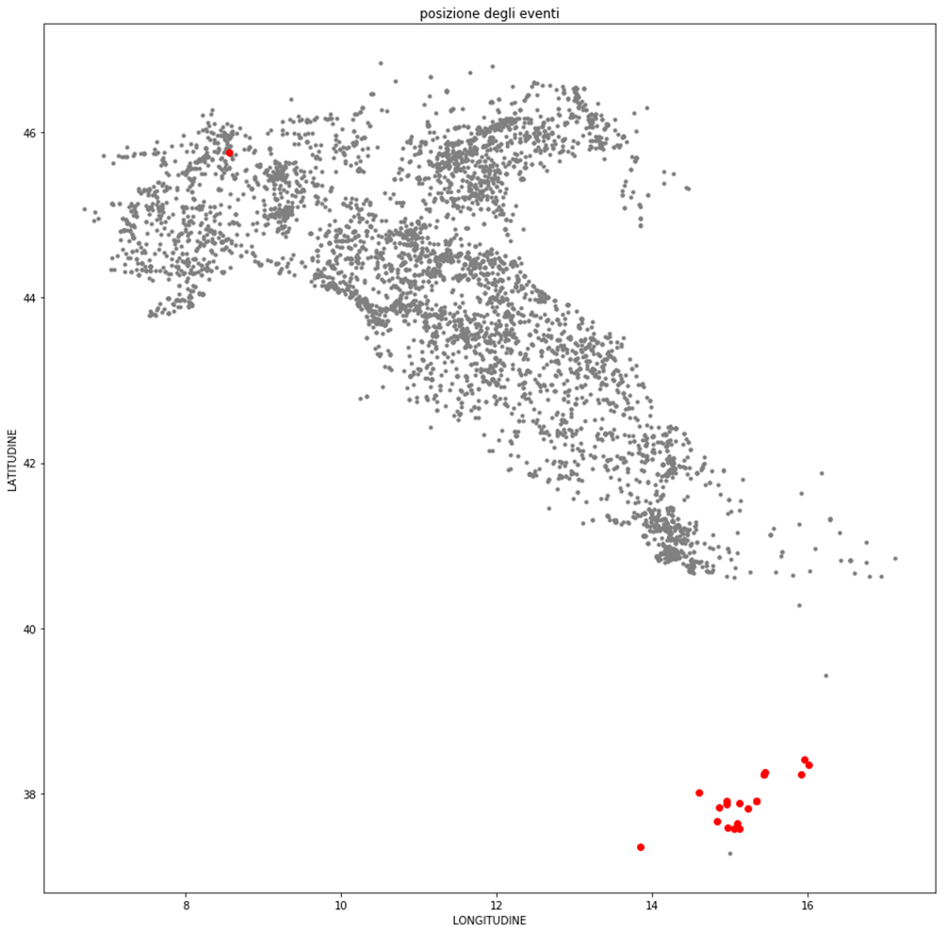
POSIZIONE DELLE STRAGI
Intervallo:
1 luglio 1943,
8 settembre 1943

Slide 12
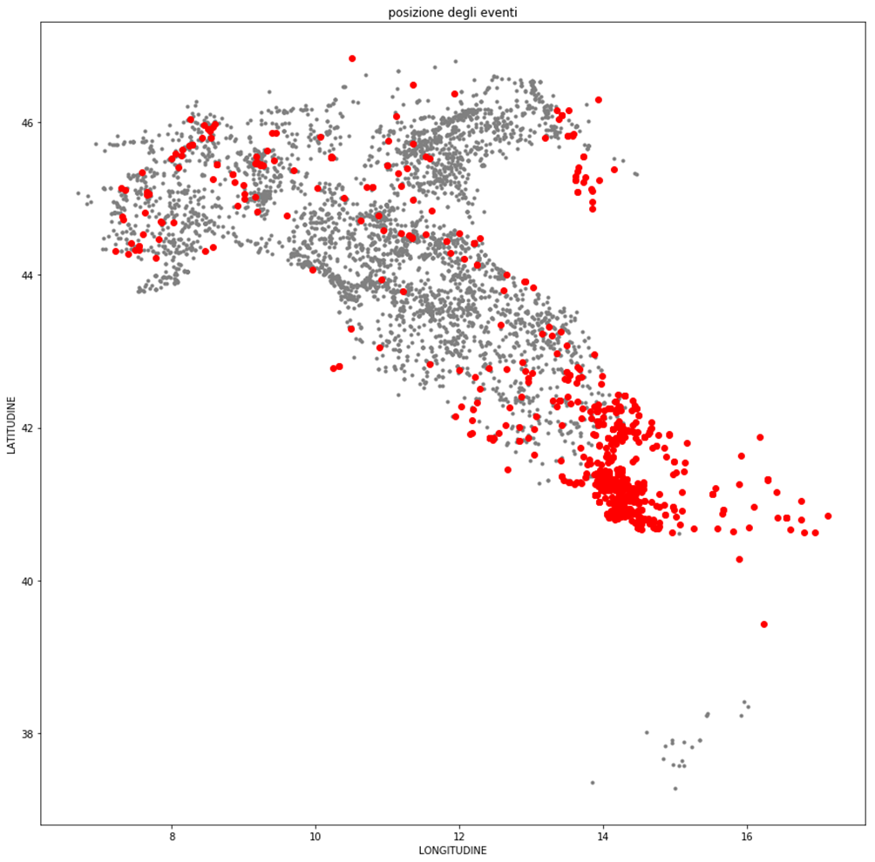
POSIZIONE DELLE STRAGI
quattro giornate di Napoli
Intervallo:
8 settembre 1943,
31 dicembre 1943

Slide 13
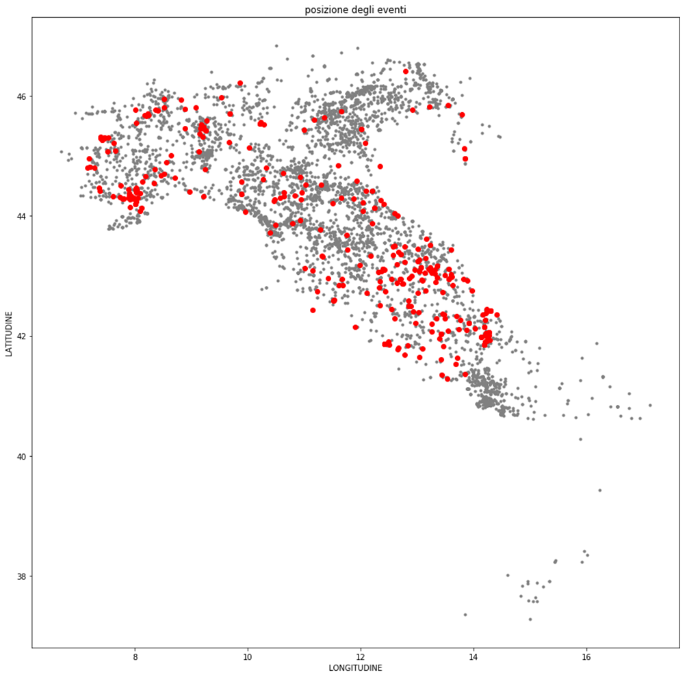
POSIZIONE DELLE STRAGI
Linea Gustav Montecassino
Intervallo:
1 gennaio 1944,
30 marzo 1944

Slide 14
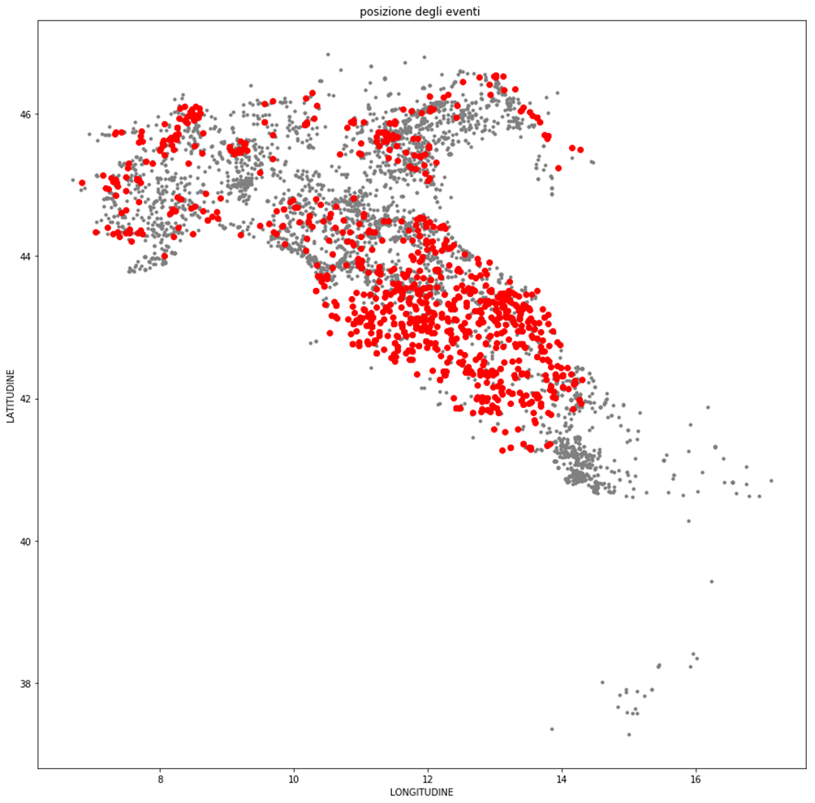
POSIZIONE DELLE STRAGI
Intervallo:
1 aprile 1944,
30 giugno 1944

Slide 15
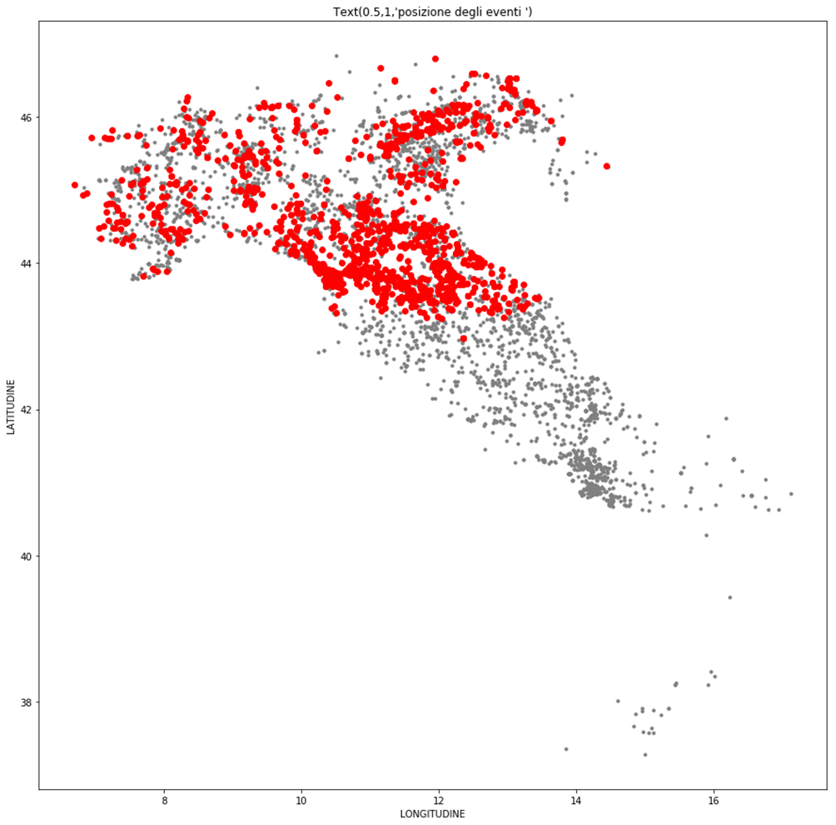
POSIZIONE DELLE STRAGI
Linea Gotica
Intervallo:
1 luglio 1944,
30 settembre 1944

Slide 16
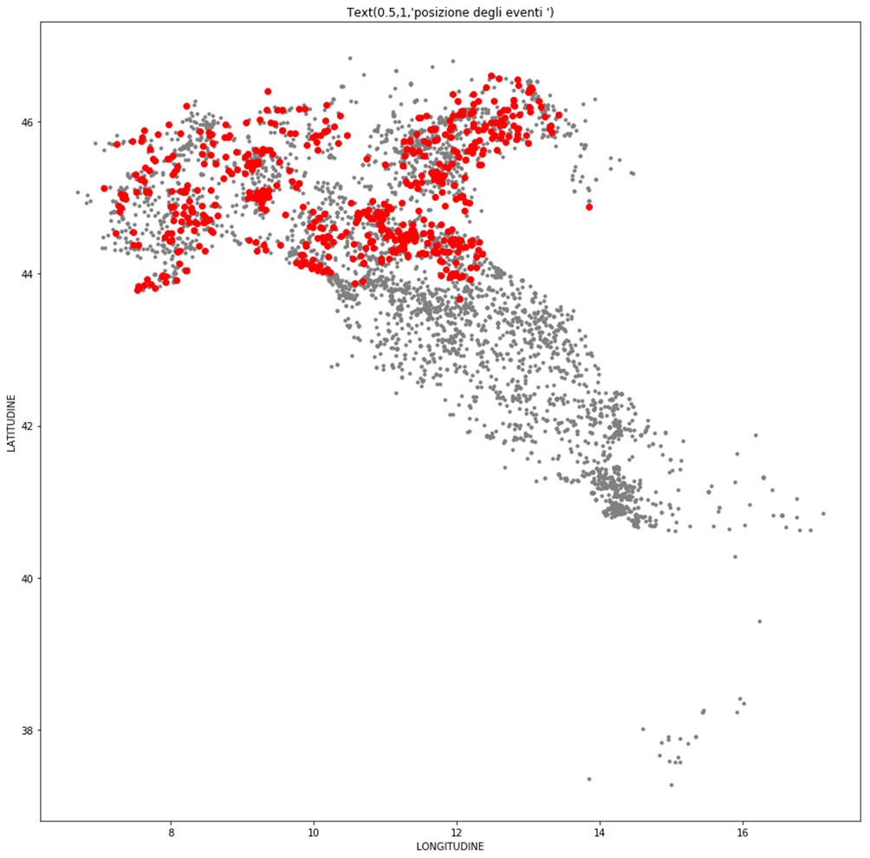
POSIZIONE DELLE STRAGI
Intervallo
1 ottobre 1944,
31 dicembre 1944

Slide 17
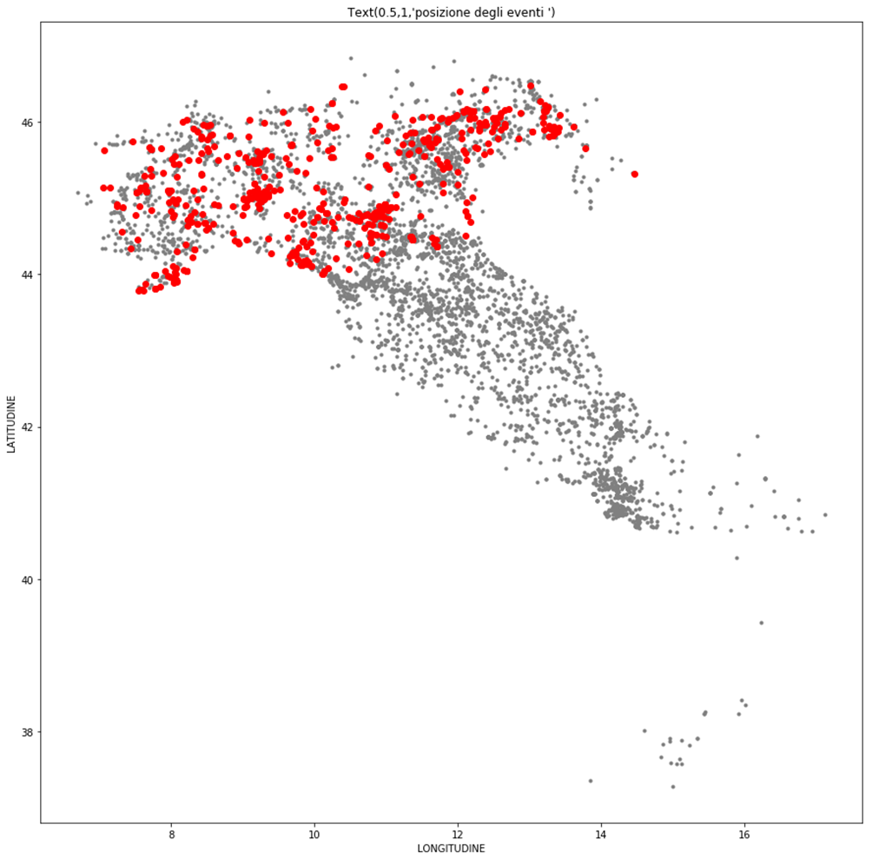
POSIZIONE DELLE STRAGI
Intervallo:
1 gennaio 1945,
30 marzo 1945

Slide 18
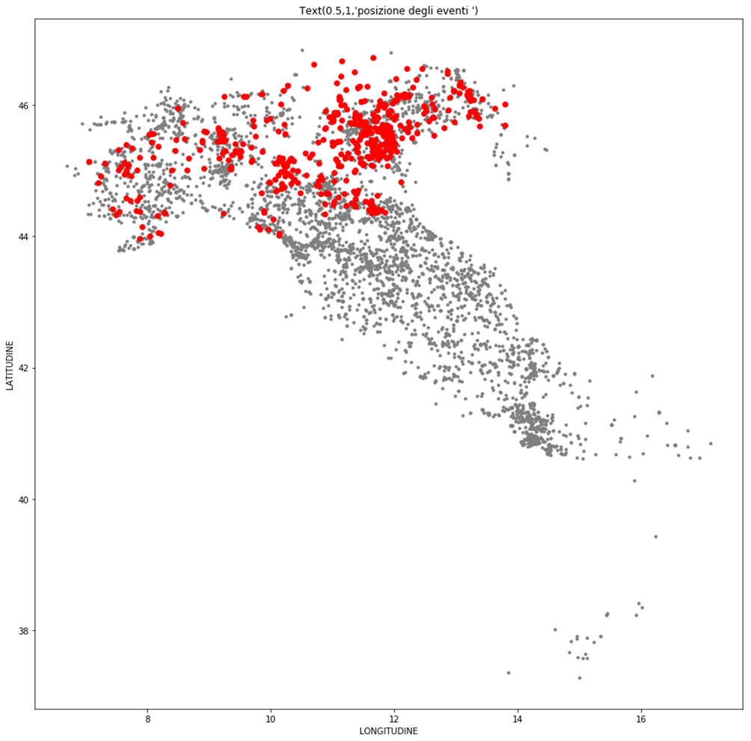
POSIZIONE DELLE STRAGI
Intervallo:
1 aprile 1945,
4 maggio 1945

Slide 19
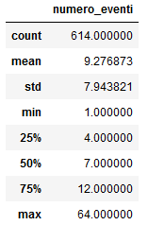
INTERVALLI TEMPORALI IN CUI SI VERIFICA IL NUMERO MASSIMO DI EVENTI
Il grafico
614 date di inizio eventi
5696 eventi (stragi)
Più eventi per data

Slide 20
INTERVALLI TEMPORALI IN CUI SI VERIFICA IL NUMERO MASSIMO DI EVENTI
L’algoritmo
principio dell’isteresi: 2 soglie superiore inferiore
+
valore medio serie di eventi successivi
I valori
Soglia superiore: 20 eventi media>10
media eventi calcolata su 10 righe successive dataframe
(10 date di inizio evento)
Soglia inferiore: 10 eventi media<8

Slide 21
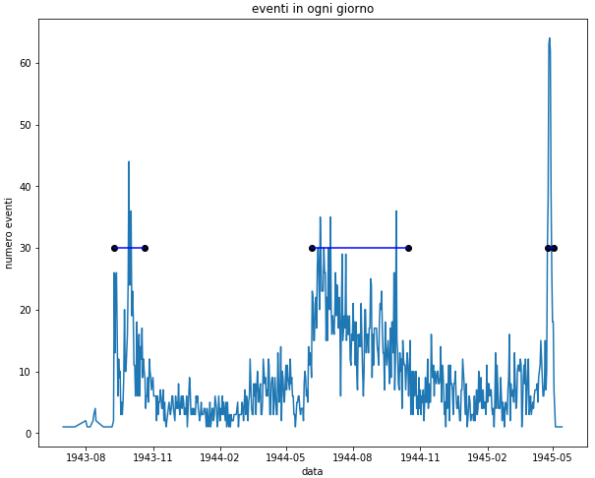
INTERVALLI TEMPORALI IN CUI SI VERIFICA IL NUMERO MASSIMO DI EVENTI
Il risultato
24 Aprile 1945
4 Maggio 1945
9 Settembre 1943
13 Novembre 1943
6 Giugno 1944
16 Ottobre 1944

Slide 22
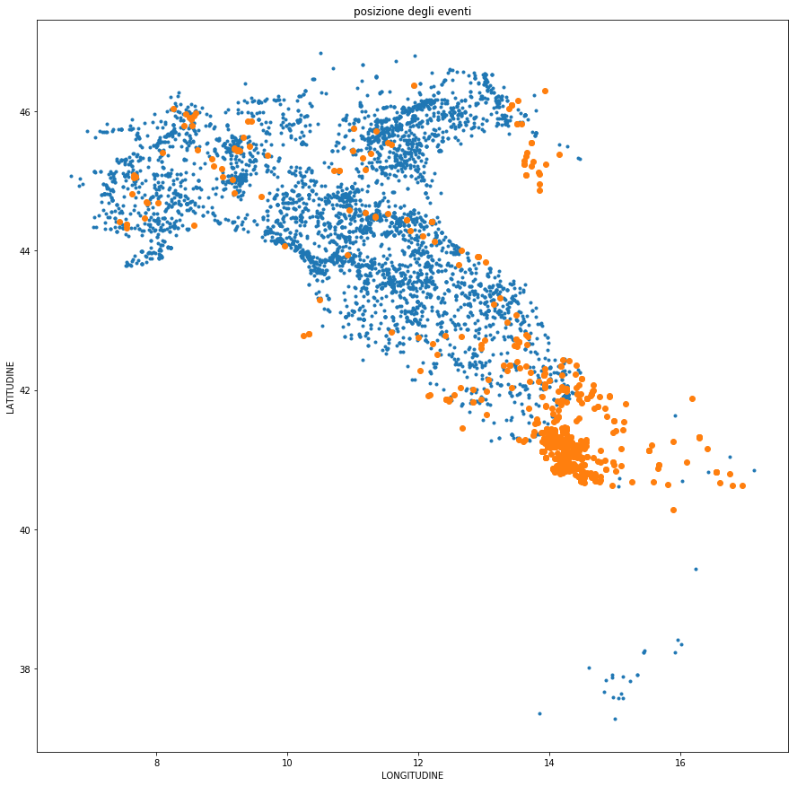
INTERVALLI TEMPORALI IN CUI SI VERIFICA IL NUMERO MASSIMO DI EVENTI
9 Settembre 1943
13 Novembre 1943

Slide 23
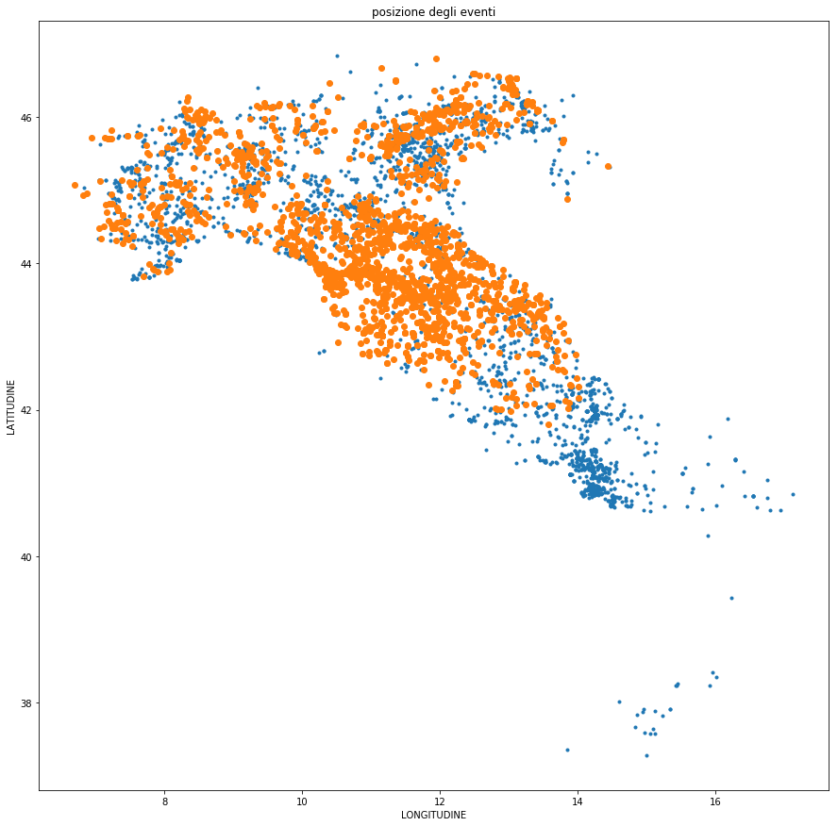
INTERVALLI TEMPORALI IN CUI SI VERIFICA IL NUMERO MASSIMO DI EVENTI
6 Giugno 1944
16 Ottobre 1944

Slide 24
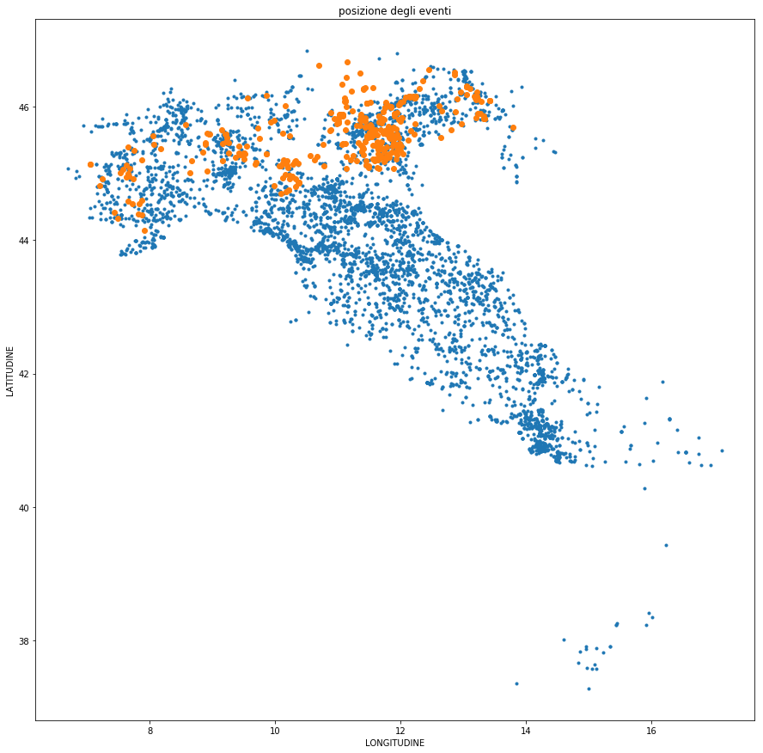
INTERVALLI TEMPORALI IN CUI SI VERIFICA IL NUMERO MASSIMO DI EVENTI
24 Aprile 1945
4 Maggio 1945

Slide 25
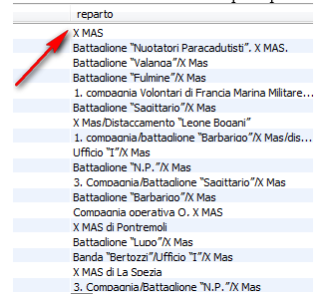
STRAGI
COMPIUTE
DALLA X-MAS
Tanti reparti in cui compare X-MAS
Ne considereremo 1 solo

Slide 26
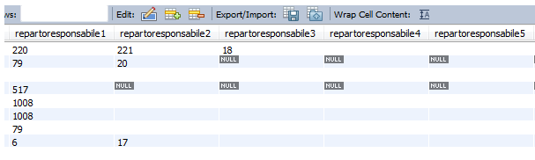
STRAGI COMPIUTE DALLA X-MAS
Tabella dba_stragi: tanti reparti responsabili (7)
Tanti NULL

Slide 27
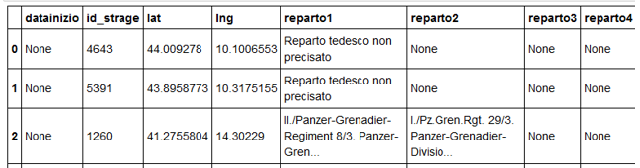
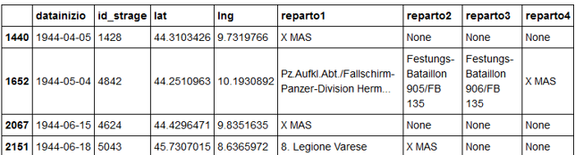
STRAGI COMPIUTE DALLA X-MAS
Dataframe complessivo delle stragi
nuovo dataframe ottenuto selezionando solo le righe in cui compare il nome X_MAS

Slide 28
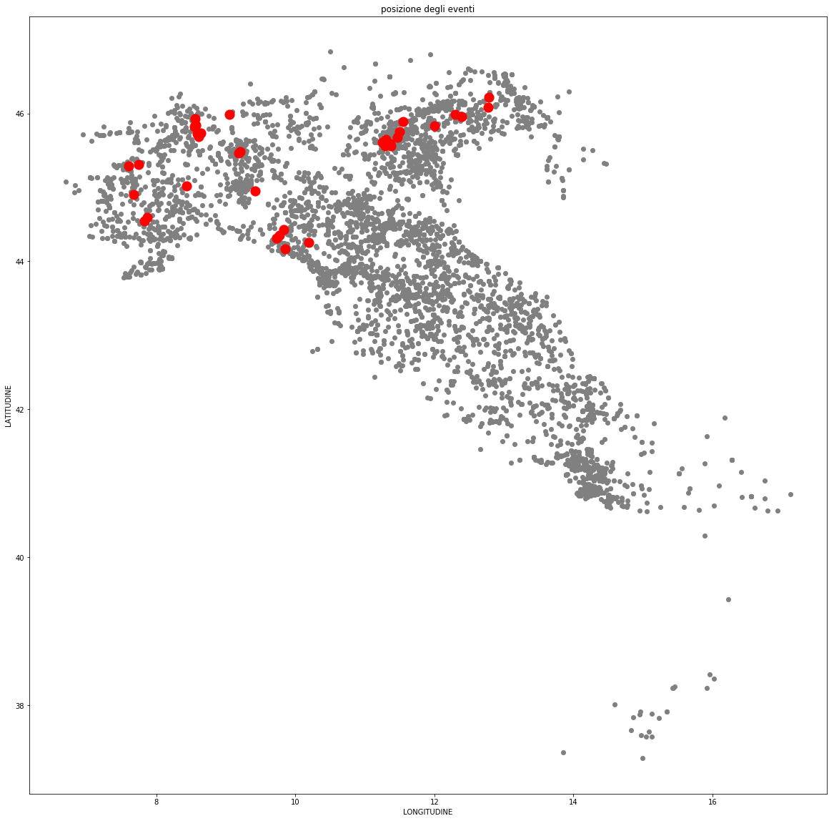
STRAGI
COMPIUTE
DALLA X-MAS

Slide 29
MACHINE LEARNING: REGOLE DI ASSOCIAZIONE
Cosa sono le regole di associazione
Associazioni tra articoli della spesa grande distribuzione
Chi compra insieme burro,pane (antecedente) in genere compra anche latte (conseguente)
Cioè a burro,pane $\underset{→}{Assoc}$latte
Regole di associazione sulla tabella dba_stragi
Abbiamo più di un migliaio di reparti diversi
A una strage possono partecipare fino a 7 reparti.
Regole di associazione per vedere i reparti che operano più frequentemente insieme.

Slide 30
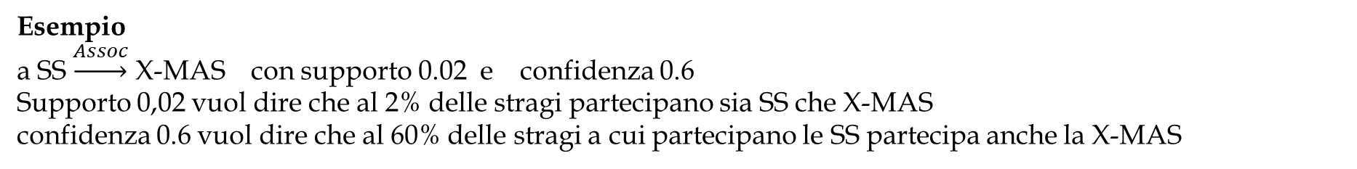
MACHINE LEARNING: REGOLE DI ASSOCIAZIONE
Come vengono ottenuto le regole di associazione
Processo in due passi:
Trovare i sottoinsiemi di reparti diversi che compaiono più frequentemente:
algoritmo APRIORI a cui forniamo il parametro supporto
Trovare antecedenti e conseguenti:
usiamo il parametro confidenza .
Esempio
a SS $\underset{→}{Assoc}$ X-MAS con supporto 0.02 e confidenza 0.6
Supporto 0,02 vuol dire che al 2% delle stragi partecipano sia SS che X-MAS
confidenza 0.6 vuol dire che al 60% delle stragi a cui partecipano le SS partecipa anche la X-MAS

Slide 31
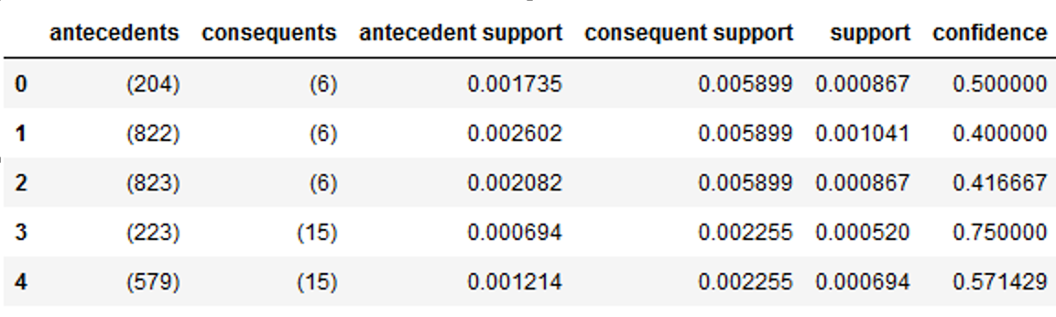
Regole di associazione
Supporto= 0.0003 confidenza=0.3

Slide 32
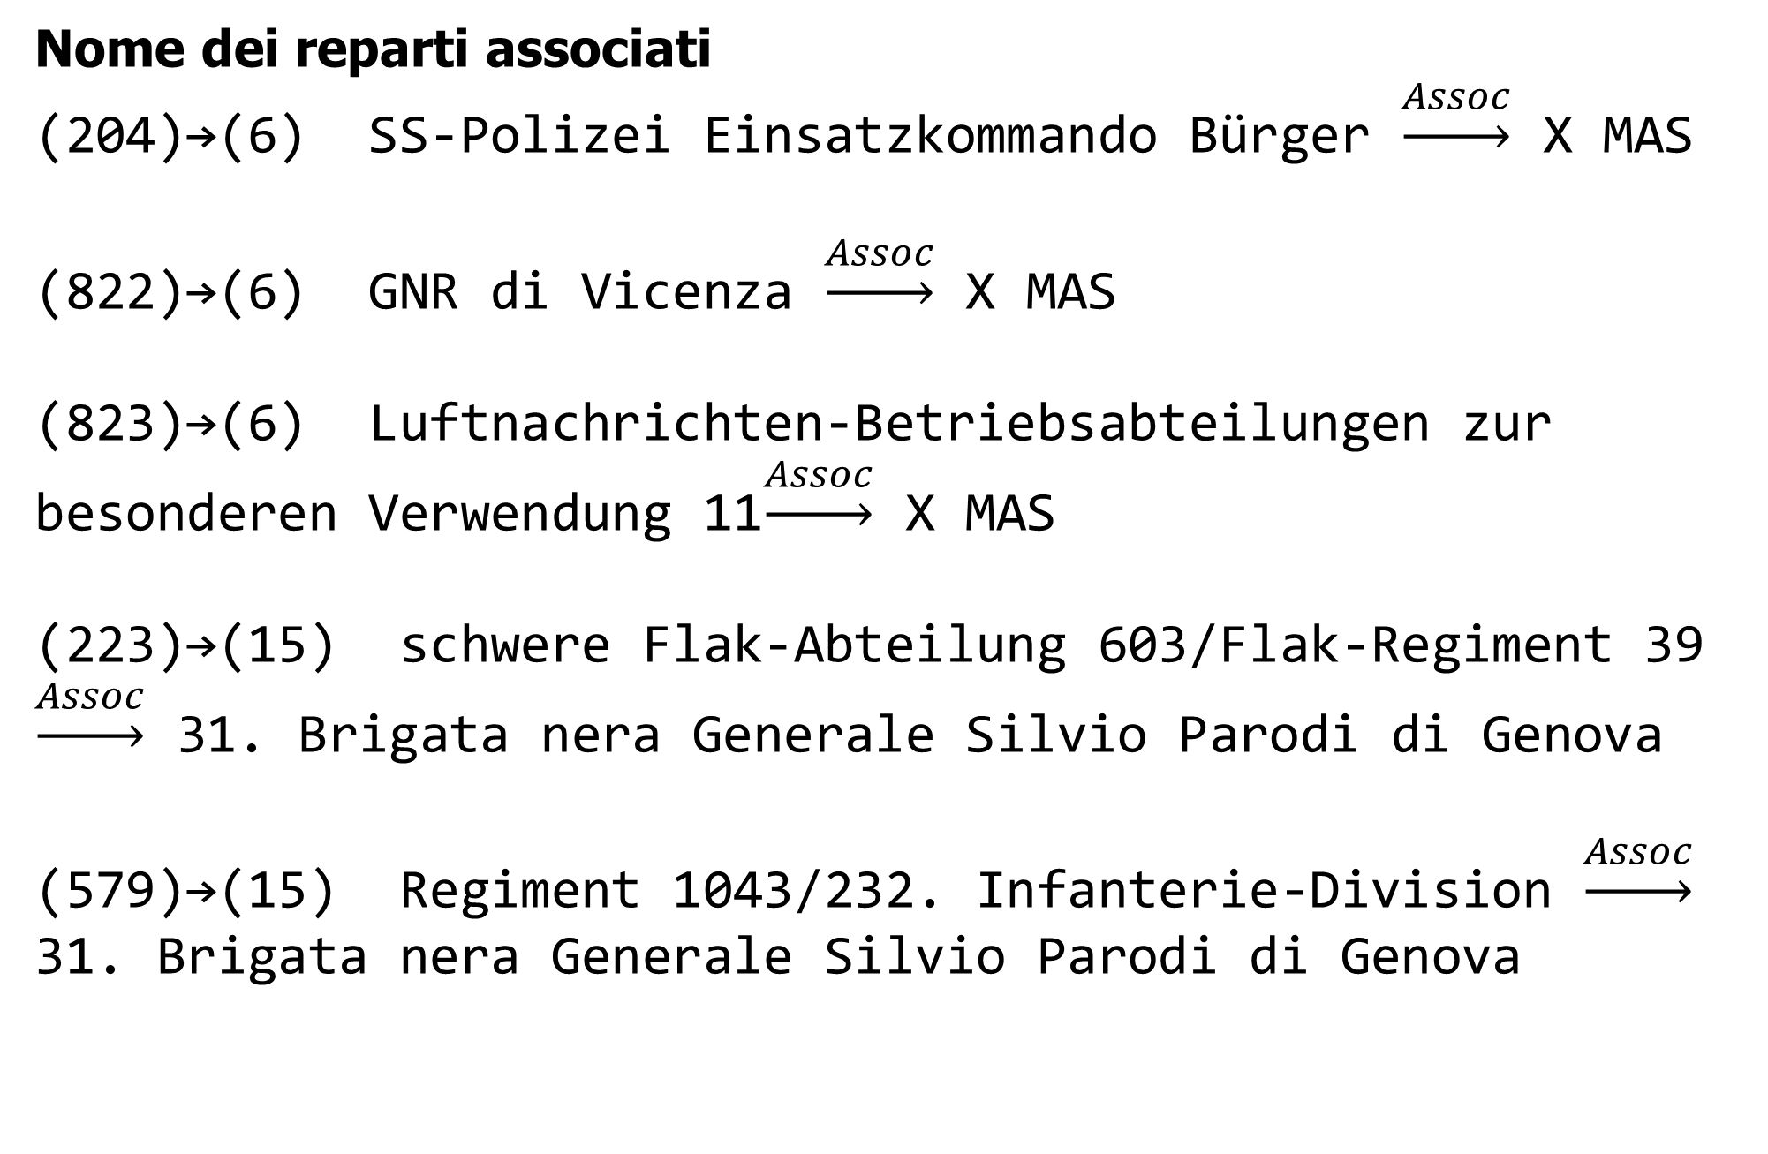
Nome dei reparti associati
(204)→(6) SS-Polizei Einsatzkommando Bürger $\underset{→}{Assoc}$ X MAS
(822)→(6) GNR di Vicenza $\underset{→}{Assoc}$ X MAS
(823)→(6) Luftnachrichten-Betriebsabteilungen zur besonderen Verwendung 11$\underset{→}{Assoc}$ X MAS
(223)→(15) schwere Flak-Abteilung 603/Flak-Regiment 39 $\underset{→}{Assoc}$ 31. Brigata nera Generale Silvio Parodi di Genova
(579)→(15) Regiment 1043/232. Infanterie-Division $\underset{→}{Assoc}$
31. Brigata nera Generale Silvio Parodi di Genova

Slide 33
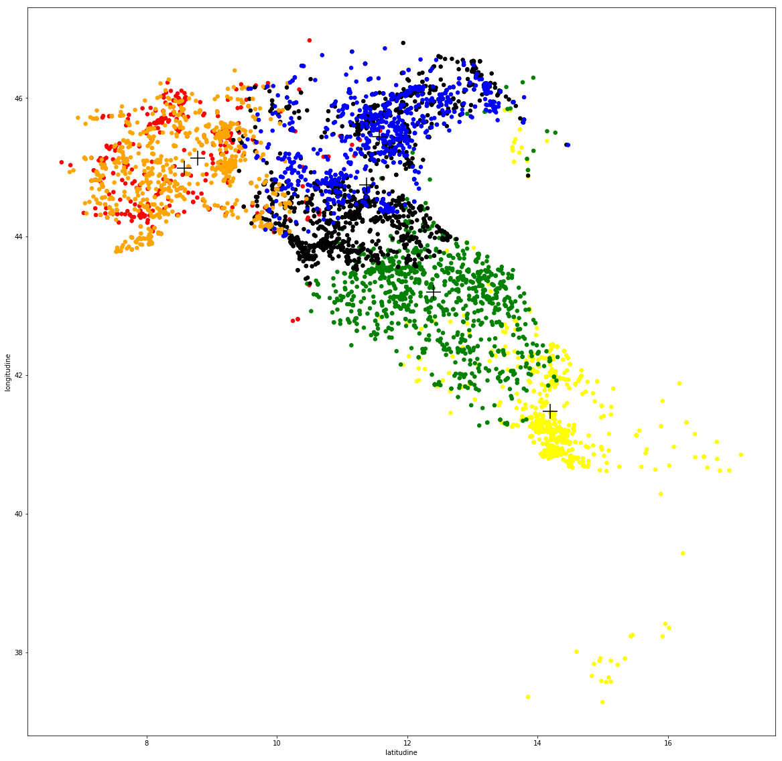
MACHINE LEARNING: CLUSTER SU COORDINATE E DATE
Numero di centroidi: 6

Slide 34
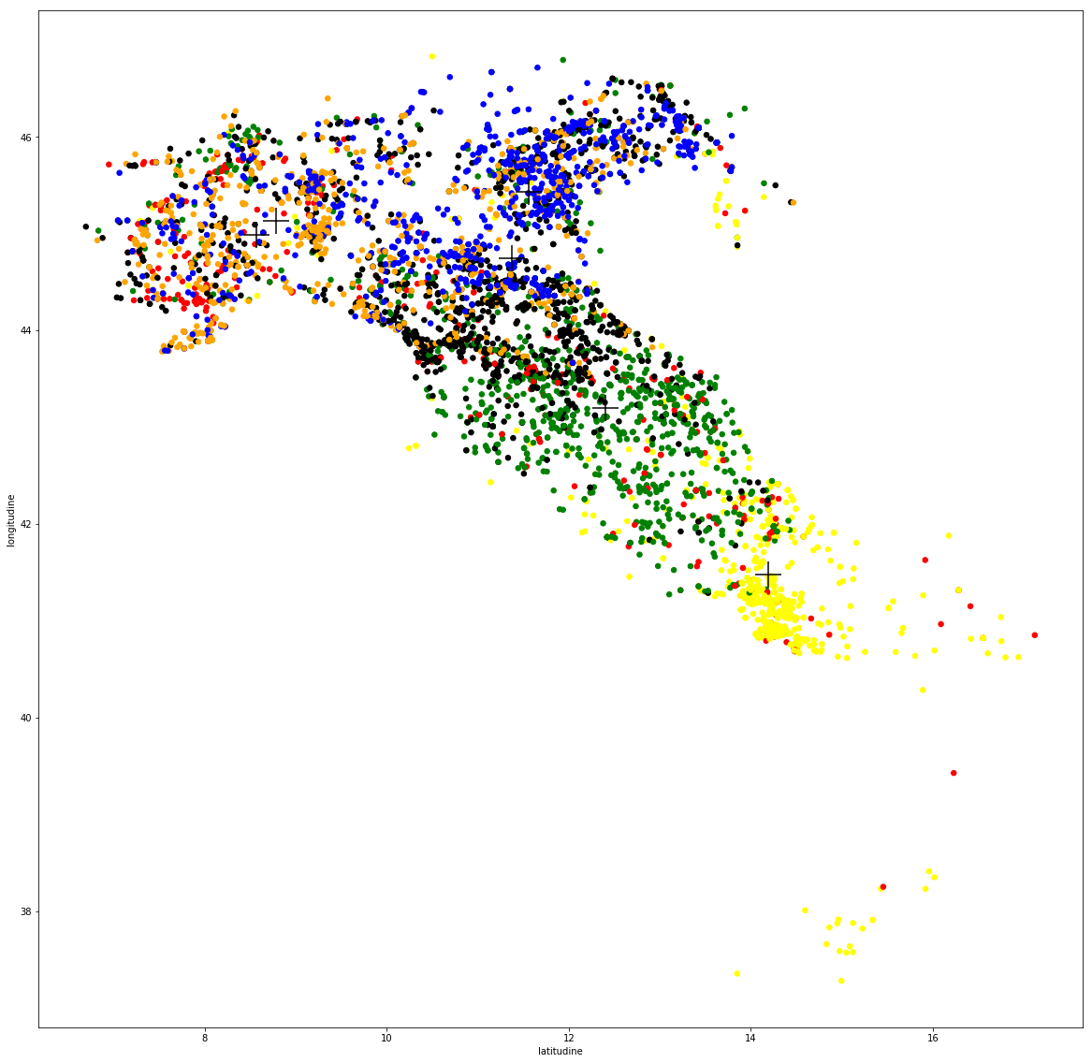
MACHINE LEARNING: CLUSTER SU COORDINATE, DATE E NUMERO VITTIME

Slide 35
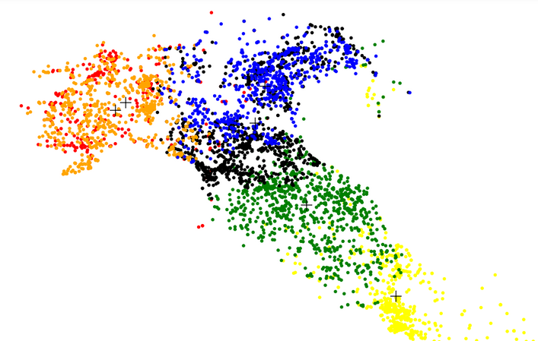
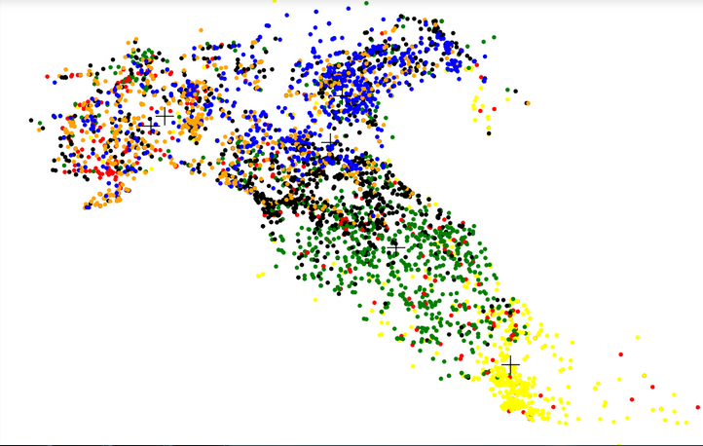
CONFRONTO TRA I DUE GRAFICI
Secondo diagramma:
l’aggiunta della colonna vittime totali genera una dispersione dei cluster.
Quindi nell’analisi dei dati possiamo trarre conclusioni da ciò che visualizziamo, nel Machine Learning questo in genere non è possibile.

Slide 36
FINE

